Slide 1
УЧЕБНО-МЕТОДИЧЕСКОЕ ОБЕСПЕЧЕНИЕ
СИСТЕМЫ ВПО И ВНЕДРЕНИЕ ЭЛЕКТРОННОГО ОБУЧЕНИЯ ПРИ РЕАЛИЗАЦИИ ПРОГРАММ СПО

Slide 2
СОВРЕМЕННЫЕ ТРЕБОВАНИЯ
К ПРОФЕССИОНАЛЬНОМУ ОБРАЗОВАНИЮ
В ассортименте издательства около
3000
наименований литературы
по самым разным отраслям
и направлениям образования

Slide 3
БАКАЛАВРИАТ: ДИСЦИПЛИНЫ ЦИКЛОВ ОГСЭ И ЕН

Slide 4
БАКАЛАВРИАТ:
ПЕРСПЕКТИВНЫЕ НАПРАВЛЕНИЯ И ПРОФИЛИ
Психолого-педагогическое образование.
Дошкольное образование.
Физическая культура.
Землеустройство и кадастры.
Архитектура.
Эксплуатация транспортно-технологических машин и комплексов

Slide 5
100 НОВИНОК В ГОД
Возможна публикация на условиях софинансирования

Slide 6
НОВАЯ ПОЛИТИКА ИЗДАТЕЛЬСТВА
С 01.01.2016 г.
Электронные версии изданий на максимально возможное количество созданных наименований.
Предложение участия в заказе на совокупный тираж (специальный прайс).
Предложение цифровой печати от 100 экземпляров (специальный прайс).

Slide 7
ПРОДАЖА ЭЛЕКТРОННЫХ ВЕРСИЙ КНИГ – ЗАКАЗ ОТ 20 ОДНОВРЕМЕННЫХ ДОСТУПОВ
БУМАЖНАЯ ВЕРСИЯ – ПРИ ЗАКАЗЕ НЕ МЕНЕЕ 100 ЭКЗ.

Slide 8
ЭЛЕКТРОННАЯ БИБЛИОТЕКА НА САЙТЕ
WWW.ACADEMIA-MOSCOW.RU

Slide 9
ПРЕИМУЩЕСТВА ЭЛЕКТРОННОЙ БИБЛИОТЕКИ ИЗДАТЕЛЬСТВА«АКАДЕМИЯ»

Slide 10
ЦИФРОВЫЕ УЧЕБНЫЕ МАТЕРИАЛЫ ДЛЯ СПО
Учебные электронные издания:
Электронный учебник;
Электронный учебно-методический комплекс;
Электронные приложения
более 133 наименований
для 213 профессий и специальностей
Входят в Перечень электронных учебных изданий, прошедших рецензирование в ФГАУ «ФИРО»

Slide 11
ПЕРЕЧЕНЬ УЧЕБНЫХ ИЗДАНИЙ НА САЙТЕ «ФИРО»
www.firo.ru

Slide 12
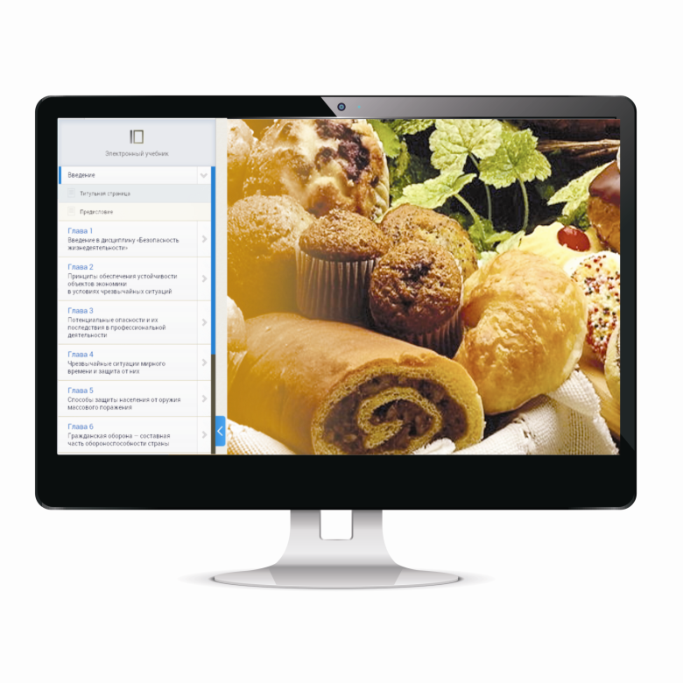
ЭЛЕКТРОННЫЕ УЧЕБНИКИ (ЭУ)
Особенности:
Полнота теоретического учебного материала в соответствии
с учебной программой;
Интерактивное оглавление, контекстный поиск;
Наличие мультимедиа объектов и гипертекстовых переходов;
Всплывающие подсказки
и масштабируемые иллюстрации.

Slide 13
ПРИМЕР ЭУ «ЭЛЕКТРОТЕХНИКА ДЛЯ НЕЭЛЕКТРОТЕХНИЧЕСКИХ ПРОФЕССИЙ»

Slide 14
ЭЛЕКТРОННЫЕ ПРИЛОЖЕНИЯ (ЭП)
Использование интерактивных
технологий позволяет:
расширить материал учебника;
организовать самостоятельную
работу студентов;
упростить контроль знаний;
широко использовать самоконтроль;
значительно увеличить
ресурсную базу по дисциплине.

Slide 15
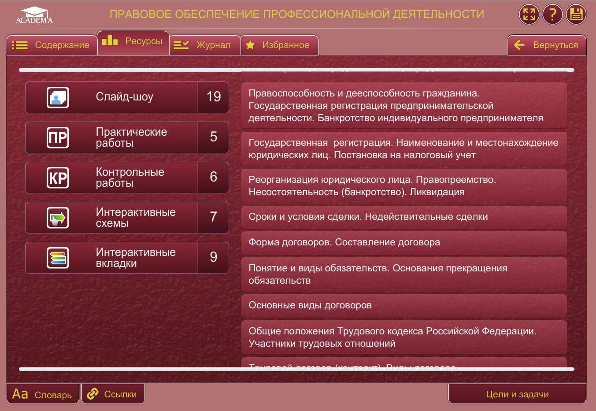
ПРИМЕР ЭП «ПРАВОВОЕ ОБЕСПЕЧЕНИЕ ПРОФЕССИОНАЛЬНОЙ ДЕЯТЕЛЬНОСТИ»

Slide 16
ЭЛЕКТРОННЫЕ УЧЕБНО-МЕТОДИЧЕСКИЕ КОМПЛЕКСЫ (ЭУМК)
Составляющие компоненты:
Рабочая программа по ООД, ОП или ПМ.
Теоретический материал – электронный учебник, прошедший экспертизу ФГАУ «ФИРО», с удобной интерактивной навигацией, словарём, списком полезных интернет-ресурсов.
Практическая часть – электронные практические и лабораторные работы, виртуальные тренажёры.
Контрольно-оценочные средства позволяют получить мгновенный систематизированный результат по итогам прохождения теста, решения контрольных заданий.

Slide 17
ПРИМЕР ЭУМК «УСТРОЙСТВО АВТОМОБИЛЕЙ»

Slide 18
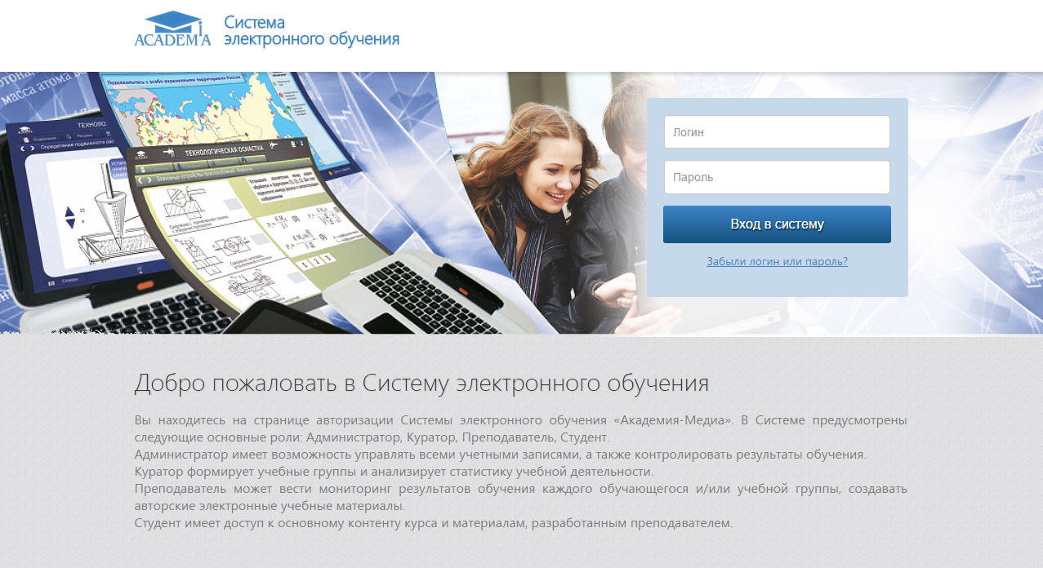
СИСТЕМА ЭЛЕКТРОННОГО ОБУЧЕНИЯ (СЭО) «АКАДЕМИЯ-МЕДИА»
СЭО «Академия-Медиа»– система управления LMS (Learning Management System), в которую можно встраивать электронные учебно-методические комплексы и другой учебный контент.
СЭО «Академия-Медиа» позволяет обучать студентов как очно по системе “blended learning”, так и дистанционно.

Slide 19
Основные возможности системы
Электронного обучения «Академия-Медиа»
управление учебным процессом;
планирование, организация, контроль набора групп для электронного обучения;
мониторинг успеваемости;
формирование «портфолио» обучающегося;
поддержка смешанного обучения (blended-learning);
наличие средств разработки учебных элементов (лекций и тестов);
поддержка международного стандарта SCORM

Slide 20
Формы представления статистической отчетности различных категорий пользователей
Формы отчетности для пользователя в роли «Студент»:
Текущая оценка
Шкала прогресса
Рейтинг группы
Формы отчетности для пользователя в роли «Преподаватель»:
Диаграмма качества знаний
Диаграмма успеваемости
Сравнительная диаграмма качества знаний по курсу в различных группах
Сравнительная диаграмма успеваемости по курсу в различных группах
Результаты успеваемости групп
Рейтинг групп
Формы отчетности для пользователя в роли «Куратор»:
Итоговые оценки групп по курсам
Итоговые результаты успеваемости групп

Slide 21
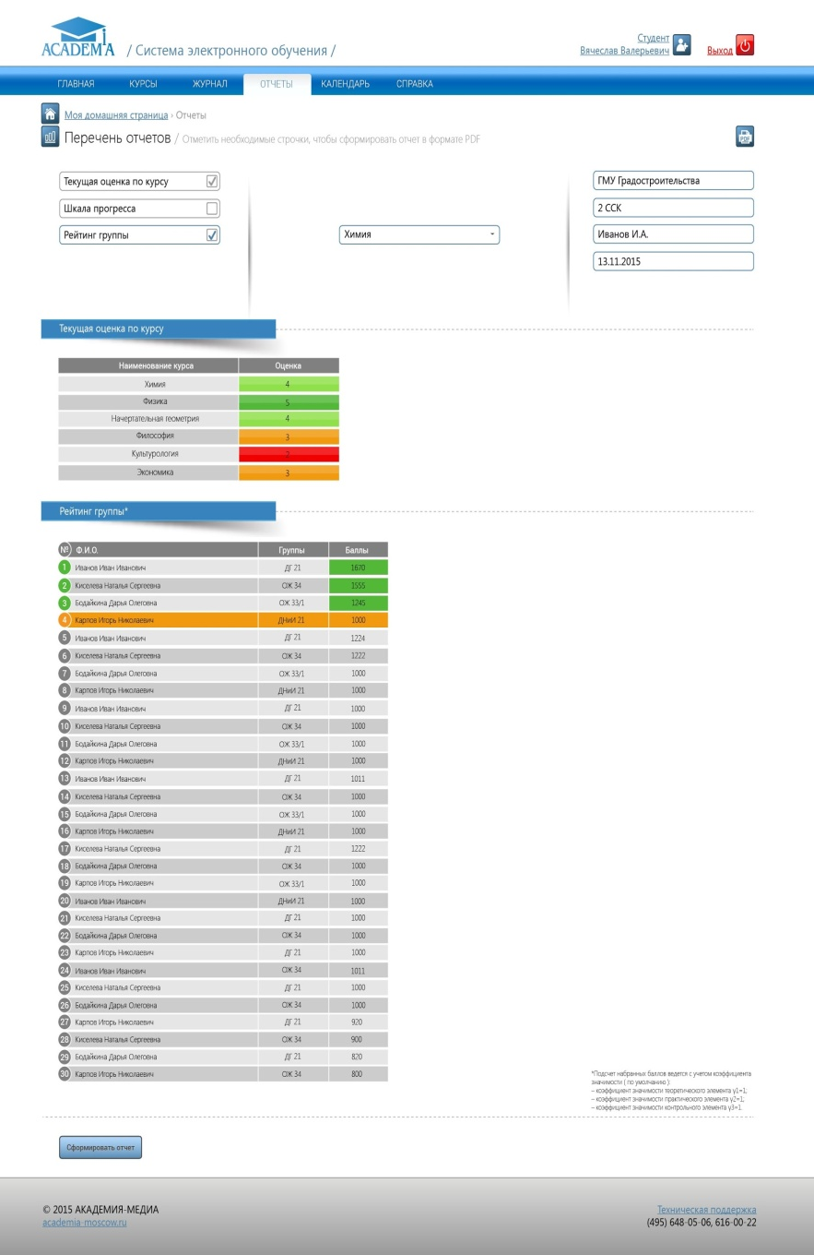
Пример отчета «Рейтинг группы» пользователя в роли «Студент»
Функционал для формирования отчетов «Текущая оценка по курсу» и «Рейтинг группы» в СЭО
Сформированный отчет «Рейтинг группы» в PDF

Slide 22
ПОВЫШЕНИЕ КВАЛИФИКАЦИИ
Формы обучения:
очно-дистанционная;
дистанционная
Виды занятий
семинары;
практические занятия;
вебинары
Документы:
удостоверение о повышении квалификации
Количество часов:
72 академических часа

Slide 23
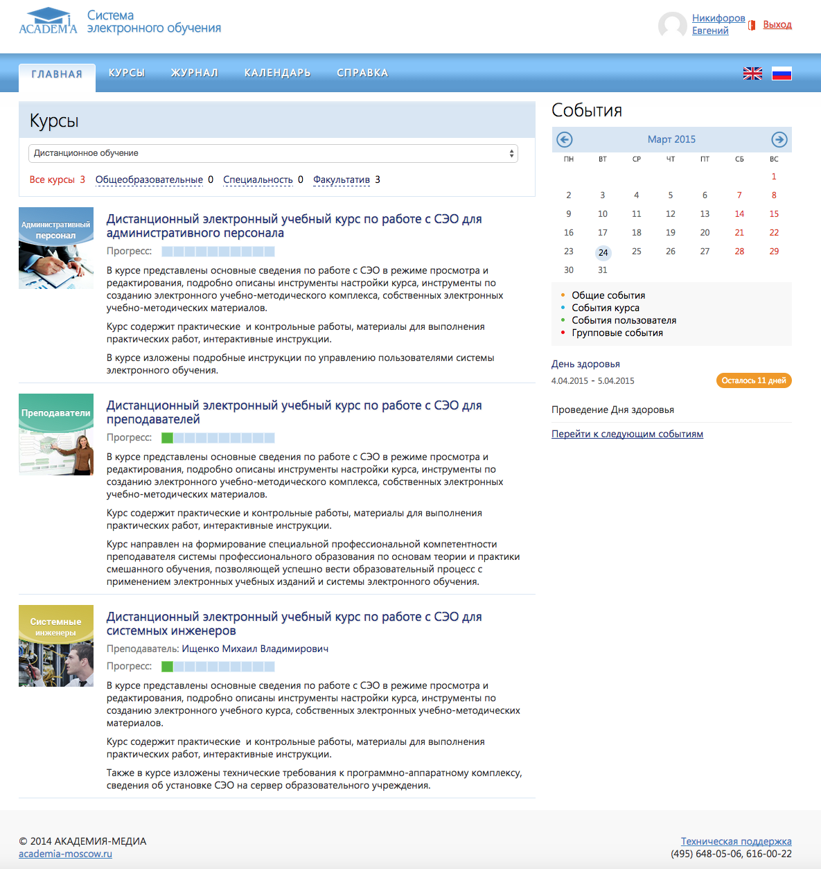
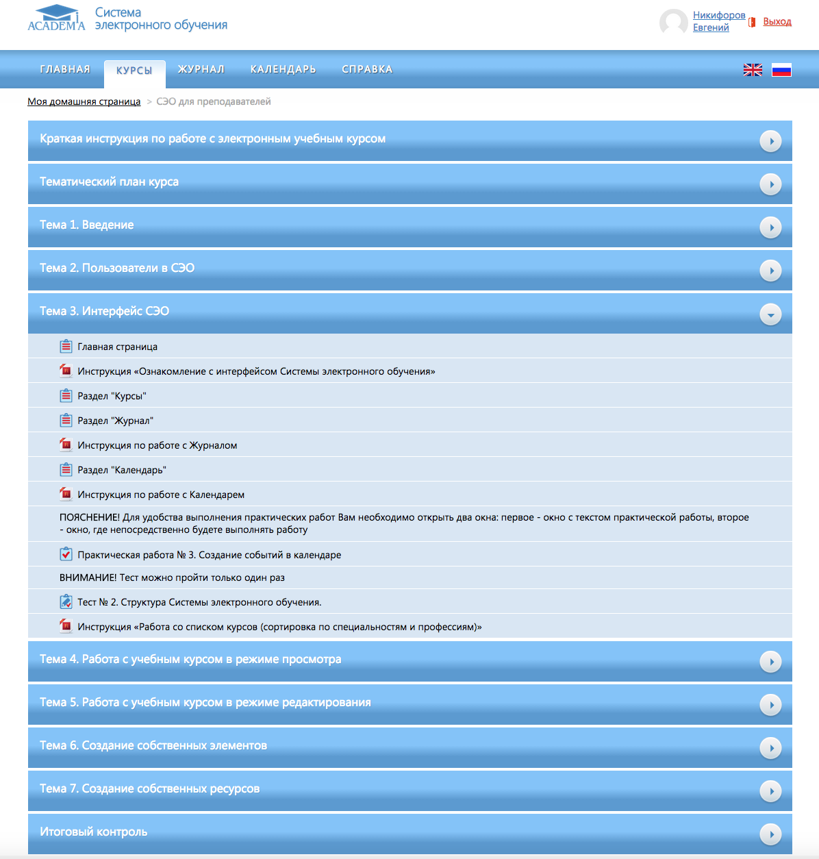
ДИСТАНЦИОННОЕ ОБУЧЕНИЕ

Slide 24
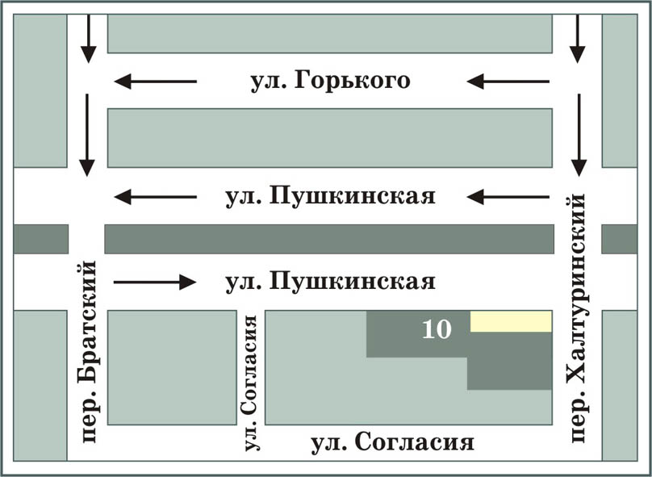
ЮЖНЫЙ ФИЛИАЛ
г. Ростов-на-Дону
Директор филиала:
Танюшина Наталья Борисовна
344082, г. Ростов-на-Дону,
ул. Пушкинская, д. 10/65
Тел.: (863) 203-55-12,
(863) 269-53-98
Факс: (863) 269-53-65
e-mail: academia-UG@mail.ru

